Slide 1

Réflexion
12 février 2026
communications
Réseau des jeunes
@felixccharest
@lacsq
lacsq.org

Slide 2

Réflexion
12 février 2026
Comment vous rejoindre?

Slide 3
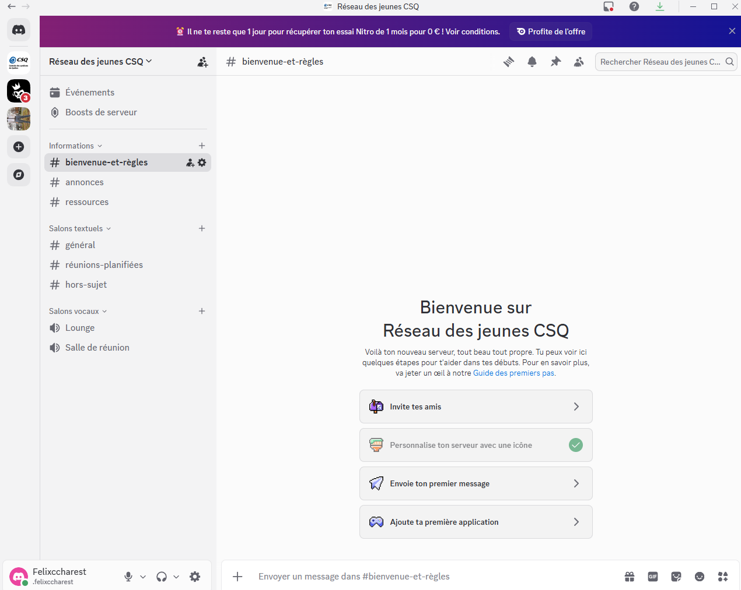
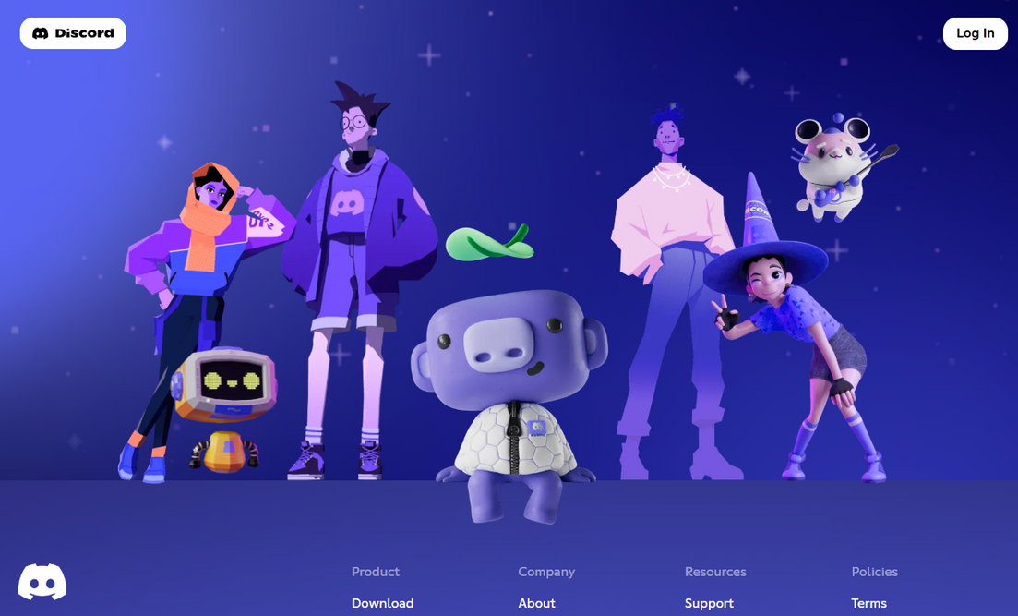
Réflexion
Discord
12 février 2026
Ce qu'on cherche à améliorer :
Garder l'élan militant vivant entre nos rencontres
Avoir un espace organisé où les discussions importantes ne se perdent pas
Faciliter le partage de ressources et la coordination rapide
Utiliser un outil que vous utilisez déjà (ou que vous seriez à l'aise d'adopter)
Discord, pourquoi?
Organisation claire par canaux thématiques (mobilisation, communications, social, etc.)
Notifications configurables selon nos besoins
Pas d'algorithme qui décide ce que vous voyez
Application mobile performante
Déjà utilisé par plusieurs communautés militantes et syndicales dans le monde

Slide 4
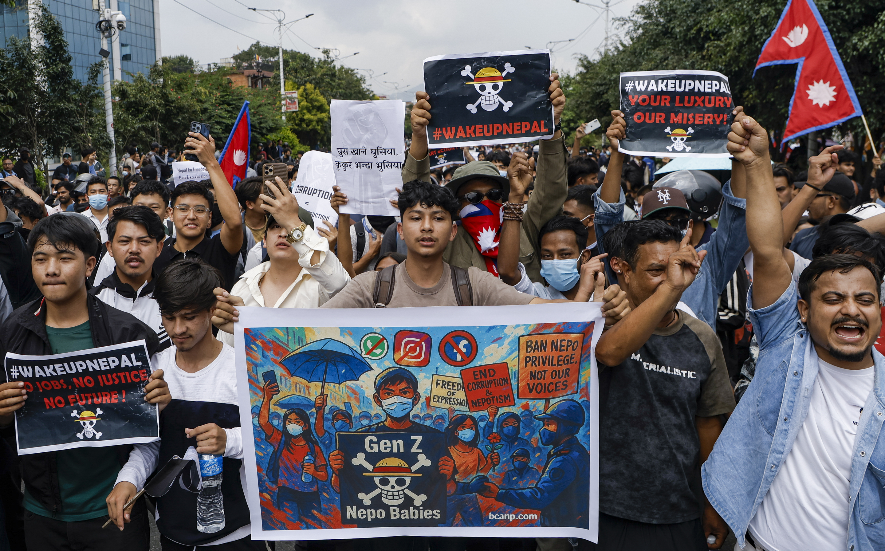
Réflexion
12 février 2026
Un outil d’organisation démocratique
Les outils technologiques doivent être au service des humains, pas le contraire. Nous cherchons à nous doter d’un outil qui permettrait de mieux se concerter et de nous organiser pour changer les choses.

Slide 5

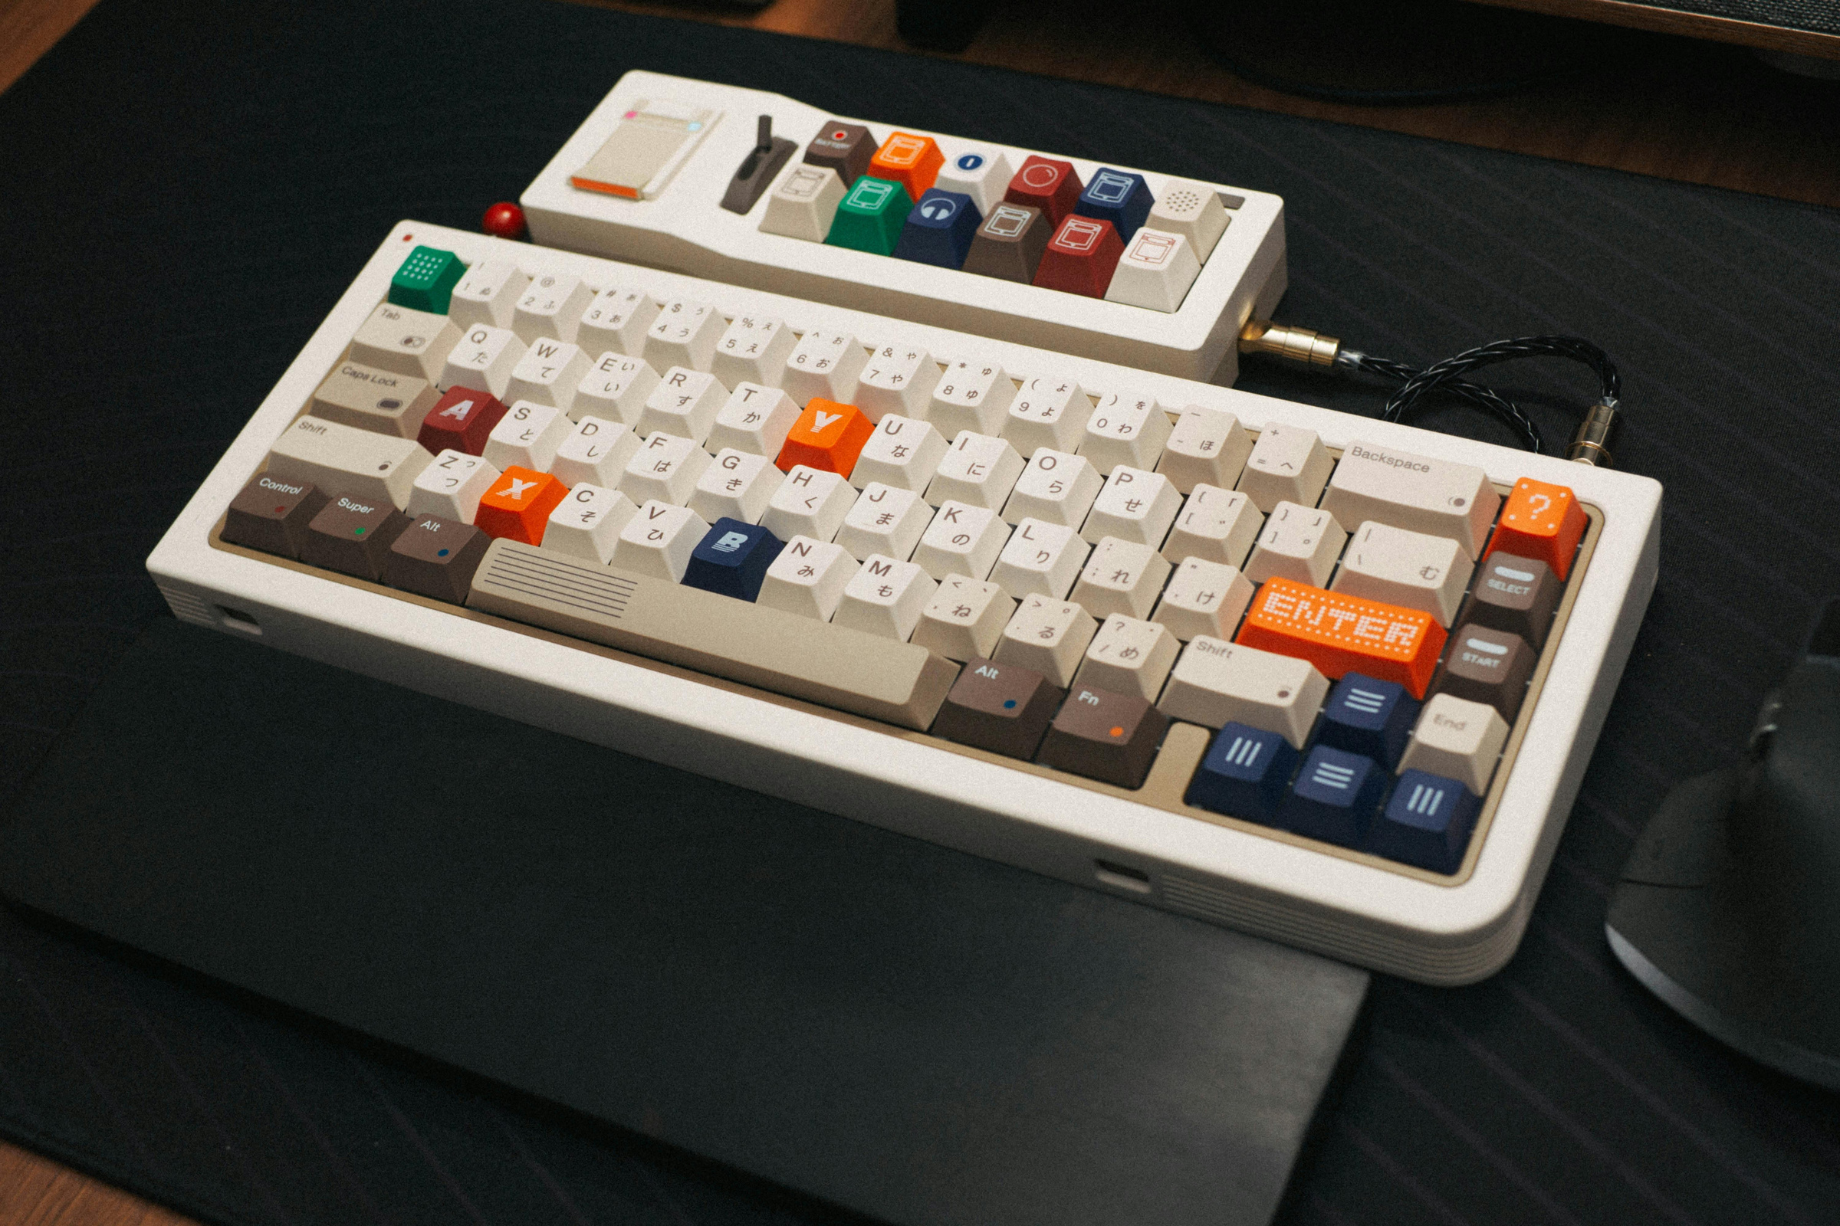
Réflexion
12 février 2026
Sondage
On veut améliorer nos communications entre les rencontres du Réseau. Facebook + SharePoint, c'est pas optimal, on le sait tous.
On explore Discord comme alternative, mais avant de décider quoi que ce soit, on veut VOTRE avis.

Slide 6


Action de communication
12 février 2026
portraits de membres
Parmi les objectifs de communication du Réseau ET de la CSQ, nous voulons mettre en lumière nos militantes et nos militants, leurs idées, leurs initiatives, leur énergie! C’est pourquoi nous lançons le PORTRAIT BOOTH du Réseau des jeunes!

